Slide 1
Josip Stritar, Oba junaka
Poezija

Slide 2
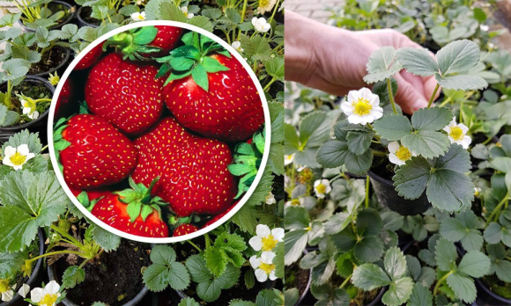
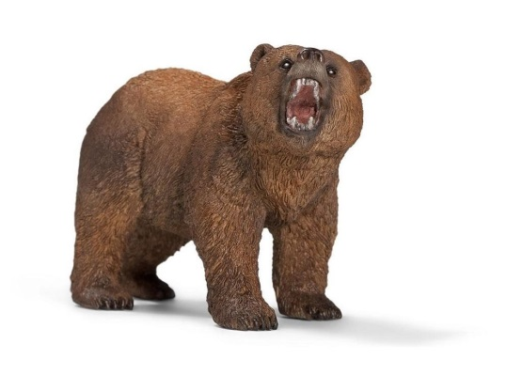
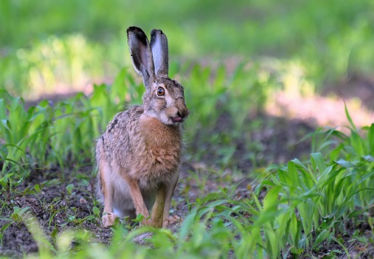
Uganke
Belo krilce je razpela, ko v pripeki je sedela. Ko je krilce izgubila, rdečo kapico dobila.
Spomladi se zbudi, votlino zapusti, hlača in jezen brunda: 'Pretopla mi je bunda!'
Dolgi uhlji, plašen korak, urne ima noge in kožuh mehak.

Slide 3
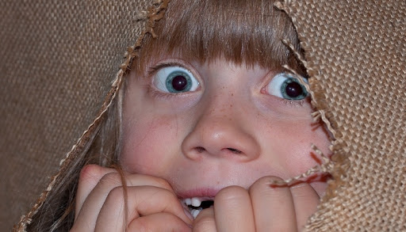
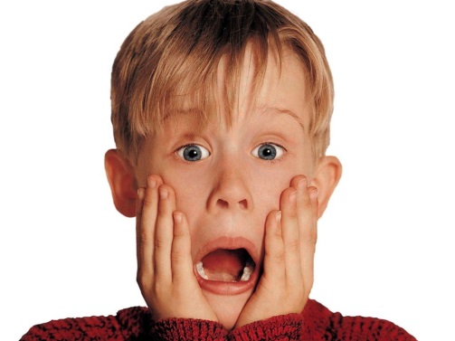
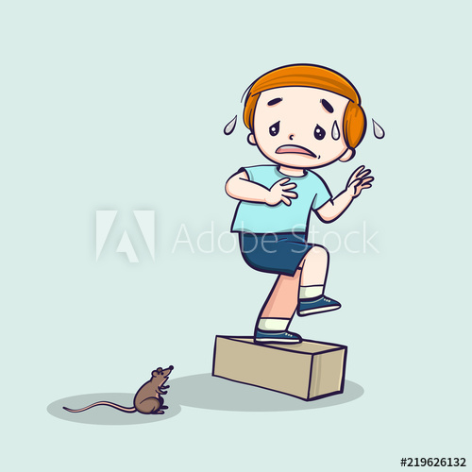
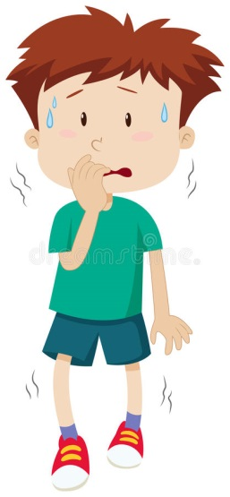
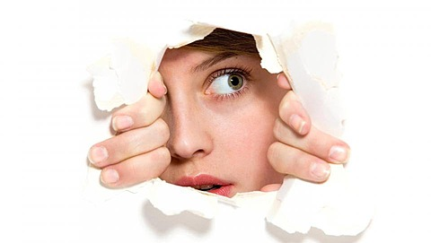
Od znotraj je votel,
od zunaj ga nič ni.
✦ Zakaj pravimo, da ima strah velike oči?
✦ Te je strah že kdaj zgrabil za roko, ugriznil za peto, povlekel za lase, zasledoval, ko se je stemnilo… kako si se počutil?

Slide 4
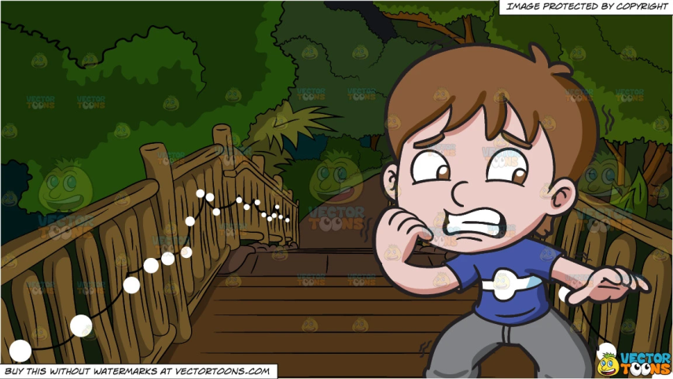
Stavek „Strah me je!“ izgovori: začudeno, posmehljivo, prestrašeno, z grozo, boječe, vprašujoče, jezno, presenečeno, razočarano.
Pesnik Josip Stritar je v pesmi Oba junaka zabeležil strahove malega Tončka. Prisluhni njegovemu doživetju.
Premor po branju.
Kaj praviš?
Sta pa res junaka, kajne?
Še sam preberi pesem (priloga je na spletni strani)

Slide 5
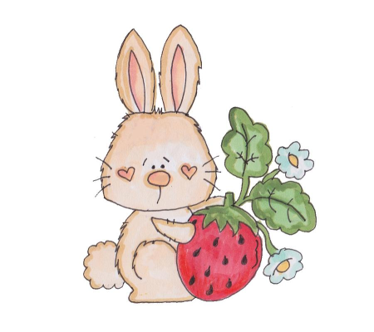
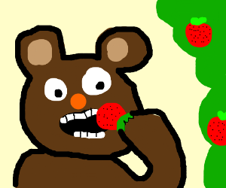
Zapis v zvezke Josip Stritar, Oba junaka
Pesem ima ___ kitice. V pesmi je __ verzov.
(potiho preberi zadnjo besedo v vsaki vrstici, nato preberi še glasno).
Verjetno si ugotovil, da se rimajo. Izberi si eno kitico in iz nje izpiši rime.
Preberi vprašanja, ki se navezujejo na vsebino pesmi in odgovori nanje v celih povedih.
?

Slide 6
Kateri osebi prepoznate v pesmi?
O čem se pogovarjata?
Kam se je odpravil Tonče (sin)?
Kako je izgledal deček, ko je pritekel domov?
Koga je pravzaprav srečal?
---------------------------------------------------------------
PONOVNO BRANJE PESMI
❖ Branje v paru
❖ Pomaga naj ti kdo od domačih. Čim bolj doživeto preberita pesem tako, da je eden oče – drugi Tonče… potem vlogi zamenjajta.
❖ Si bil boljši v vlogi očeta ali v vlogi sina?

Slide 7
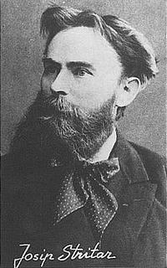
Še beseda ali dve o pesniku Josipu Stritarju
⧫ Slovenski pesnik, pisatelj, dramatik, kritik in prevajalec.
⧫ Rodil se je 6. marca 1836 v Podsmreki pri Velikih Laščah, umrl je 25. novembra 1923 v Rogaški Slatini. (poišči kraja na zemljevidu)
"Dežela slovenska ima mnogo lepših in rodovitnejših krajev, nego je laški;
vendar, ko bi jaz prišel še kdaj na svet in ko bi mi bilo dano na voljo,
hočem ugledati beli dan, ne volil bi si
drugega rojstnega kraja.„
(zapis Stritarja o svojem domačem kraju)

Slide 8
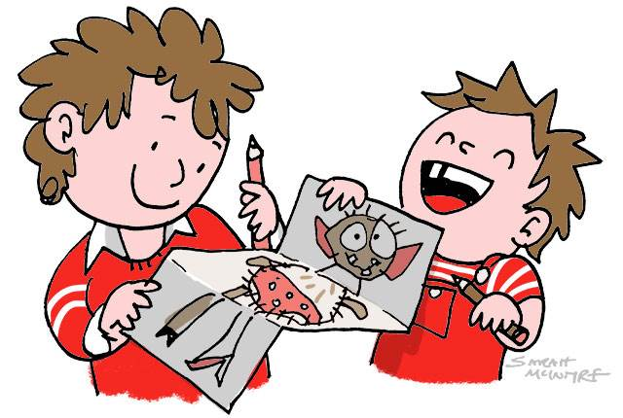
POUSTVARJANJE
Ne boš pisal pesmi, ne ustvarjal rim. Si boš pa prebral navodila za delo današnjih ur LUM. Izdelek, ki ga boš namreč danes delal pri LUM, se navezuje na pesem, ki smo jo obravnavali.
Pazljivo torej preberi navodila za delo pri LUM.
Uspešno delo!

